Slide 1
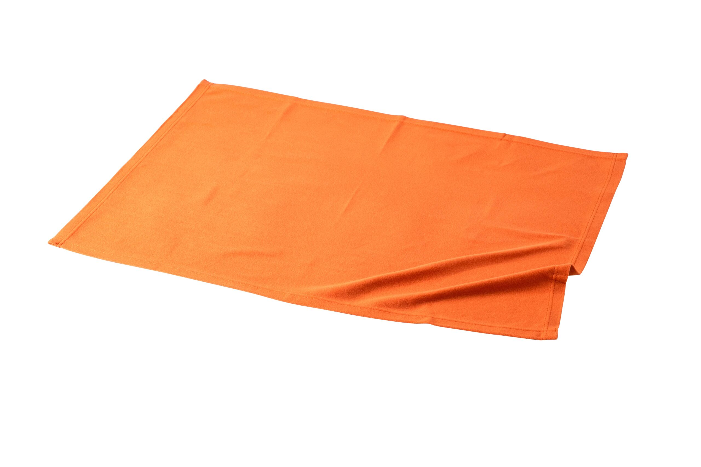
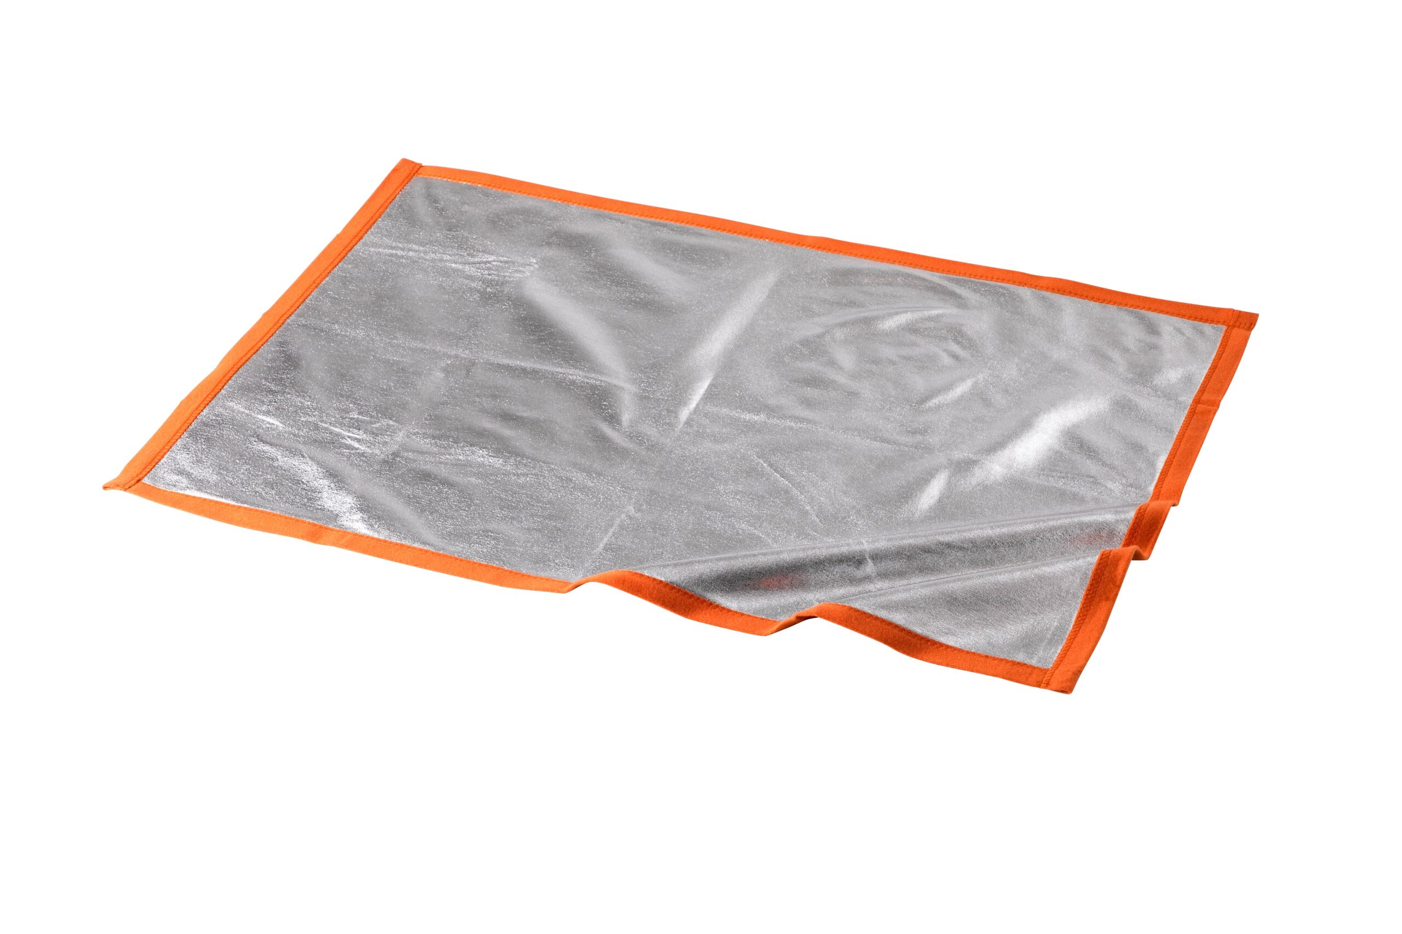
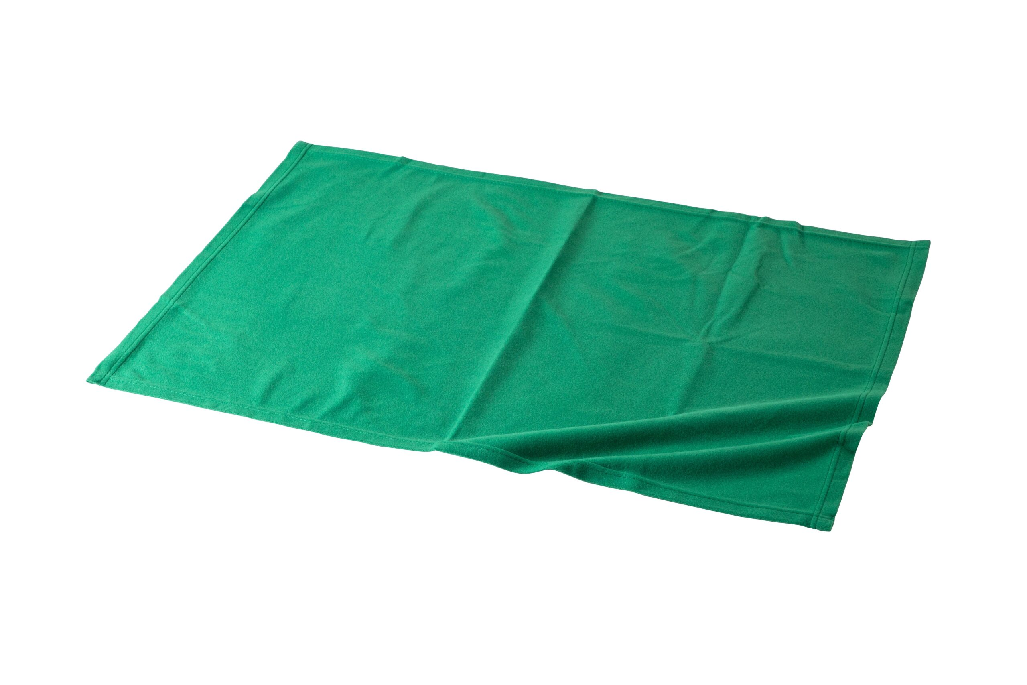
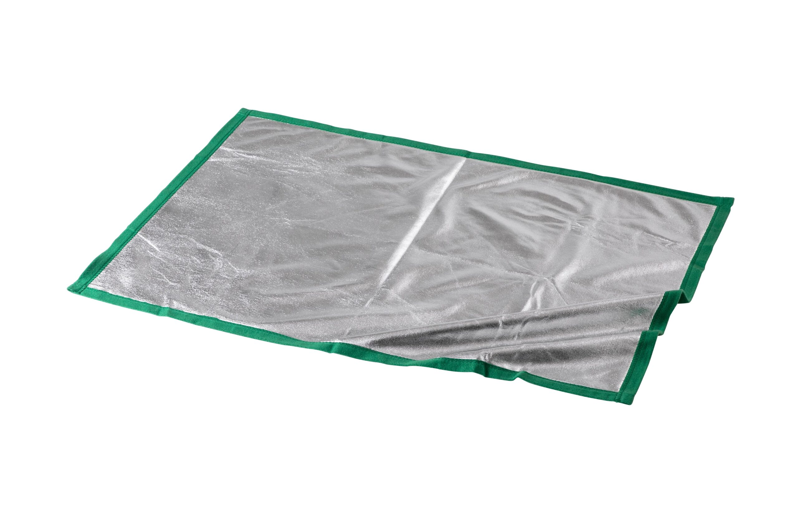
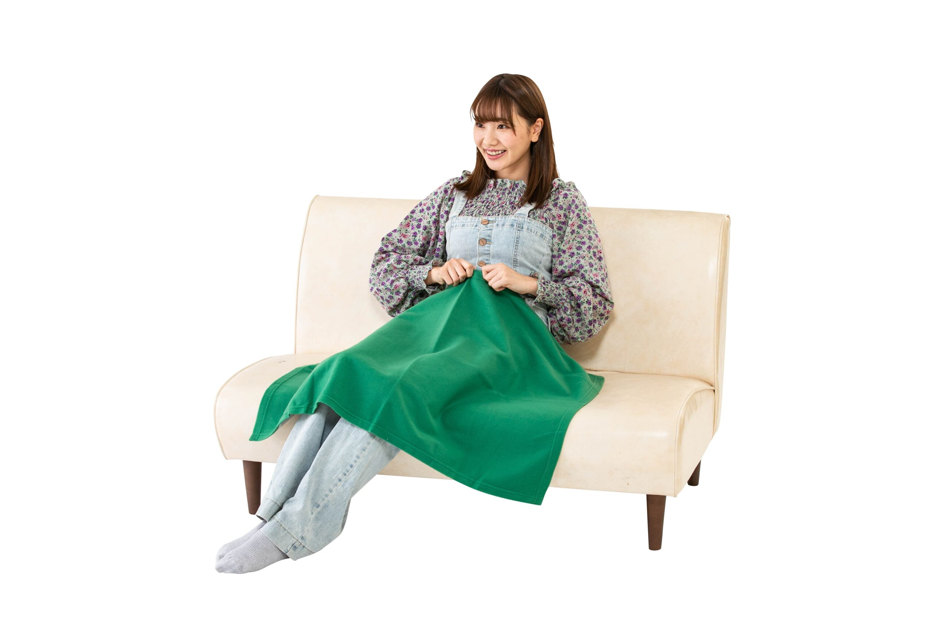
アルミブランケット
ただのブランケットじゃありません！
5,000枚から
フリース生地＋アルミ生地の2枚構造が高い保温性を実現！ フリース生地に名入れ可能。今年の冬のノベルティグッズはこれで決まり！防災グッズにも最適です。
品 番 org356 サイズ 約600×900mm 材 質 フリース、アルミ等 名入れ 1C 外 装 個別PP袋入
校了後約50日～

